Slide 1
Introducción a la Gestión Empresarial
Presentado por:
Juan Francisco Hernández Domínguez
Antonio Manuel Carrasco Rojo
David Bernal Navarrete

Slide 2
Índice
Concepto de Sistemas de Información
Elementos de un Sistema de Información
Concepto de Empresa
Estructura de una Empresa
Sistemas de Información básicos de las Empresas
Flujos de Información en la Empresa
Tipos de Empresa
Funciones en la Gestión Empresarial
Principio de Sinergia

Slide 3

Sistemas de Información
Conjunto de aplicaciones que usan las empresas para realizar cada uno de los pasos de la administración de la misma, desde la producción, pasando por la logística, hasta la entrega del producto en el punto de entrega. También se usarán para recaudar, procesar, almacenar y organizar información que pueda beneficiar a la empresa de cualquier modo.

Slide 4
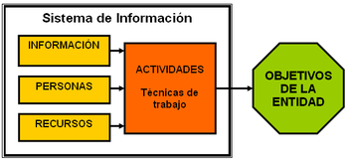
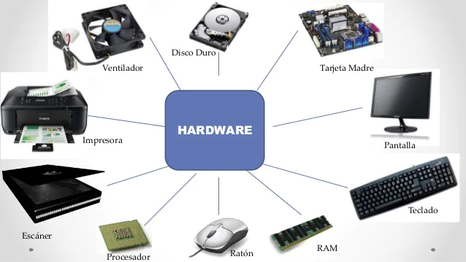
Elementos de un sistema de información
Los sistemas de información básicos son: Hardware, Software, Información, Red y Personas.
El Hardware es el equipo físico utilizado para procesar y almacenar datos.

Slide 5


El software, que son los programas y procedimientos que componen la empresa de manera digital, usados principalmente para transformar y extraer información.
La información gestionada por la empresa.

Slide 6
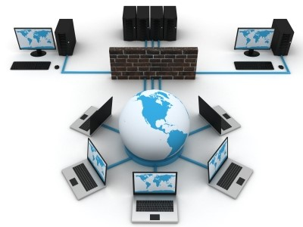

La red que permite compartir recursos entre computadoras y dispositivos.
Las personas que desarrollan, mantienen y utilizan el sistema.

Slide 7

Concepto de empresa
Las Empresas son en sí misma, unidades esenciales de una economía de mercado, las cuales pueden pertenecer a un empresario o grupo de empresario, o al Estado, y pueden tener un alcance municipal, nacional o regional.

Slide 8


ESTRUCTURA DE UNA EMPRESA
Tiene como tarea:
-Informar de los objetivos, gestión y logros de la empresa.
-Tomar decisiones sobre estrategia empresarial.
-Motivar y asesorar a los empleados que tiene a su cargo.
-Tomar decisiones organizativas.
Marketing
CEO
(Chief Executive Officer)
Finanzas
EMPRESA
DEPARTAMENTOS
Dirigen
Se divide en
Gestión de operaciones
COMITÉ DE DIRECTORES
Recursos humanos
-Evaluar el sistema y planes de compensación de los ejecutivos.
-Evaluar los informes elaborados por los inspectores de cuentas y los
auditores externos.
-Proponer al Directorio los auditores externos y clasificadores de riesgo,
para su posterior propuesta en la Junta de Accionistas.
Informática y tecnologías
Tienen como tarea:

Slide 9

ESTRUCTURA DE UNA EMPRESA
Existen diferentes estructuras debido a la gran cantidad de empresas diferentes, cuyas necesidades difieren unas de otras. Por esto, existen cuatro estructuras corporativas principales:
Estructura Funcional:
Común en empresas que llevan a cabo un único programa. estructura básica basada en departamentos, lo mejor para pequeñas empresas, por su simpleza y facilidad de gestión.
Estructura por Divisiones:
Común en empresas que se encargan de varios programas, es exactamente igual que una estructura funcional pero con una división para cada programa.
Estructura Geográfica:
Es la usada en empresas que tienen diferentes sedes o
localizaciones.
Estructura Matriz:
Es la estructura más compleja, ya que es una estructura
Multidimensional. Usada en grandes empresas con grandes
volúmenes de productos. Se desaconseja por su complejidad.

Slide 10
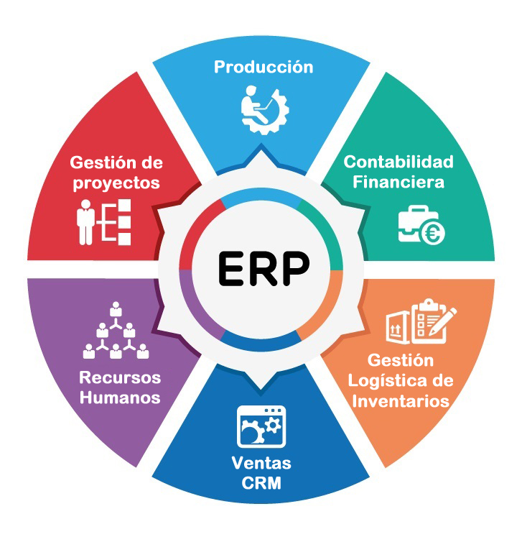
SISTEMAS DE INFORMACIÓN BÁSICOS DE UNA EMPRESA
En cuanto a los sistemas de información básicos de una empresa, encontramos:
-Sistemas de procesamiento de transacciones (TPS)
Sistemas empresariales básicos que sirven al nivel operacional de la organización.
-Sistemas de control de procesos de negocio (BPM )
Monitorizan y controlan los procesos industriales o físicos.
-Sistemas de colaboración empresarial (ERP)
Ayudan a controlar el flujo de información en sus organizaciones.
-Sistemas de Información de Gestión (MIS)
Recopilan y procesan información de diferentes fuentes para ayudar en la toma de decisiones.
-Sistemas de apoyo a la toma de decisiones (DSS)
Ayuda a tomar una decisión en el proceso de resolver una problemática semiestructurada.
-Sistemas de Información Ejecutiva (EIS):
Proporcionan un acceso rápido a la información interna y externa.

Slide 11
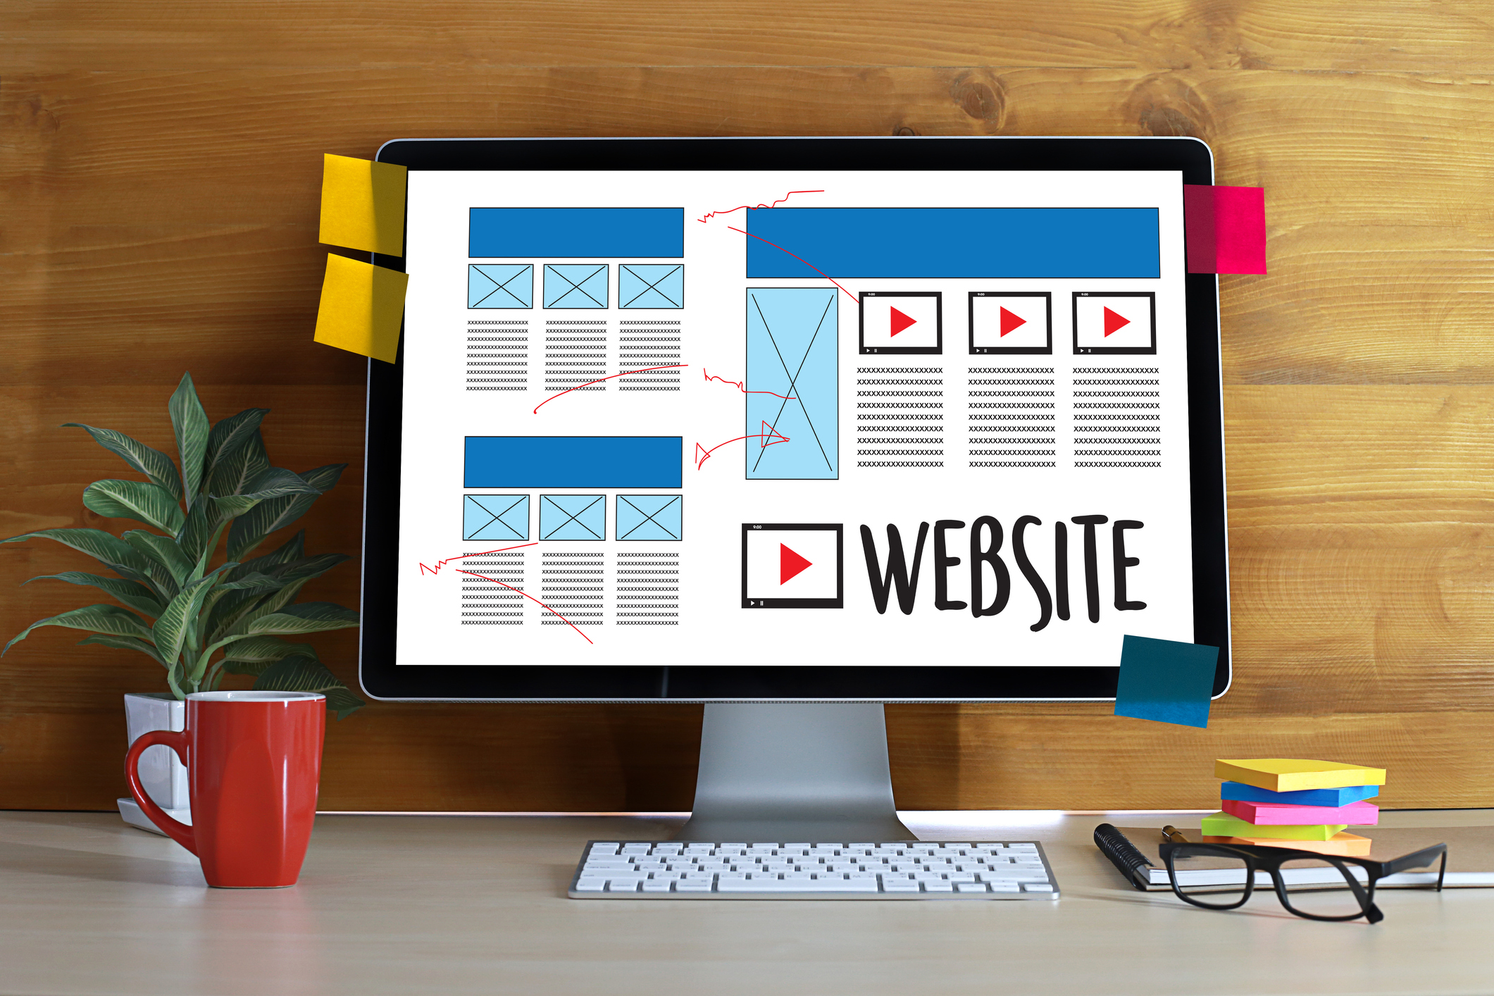
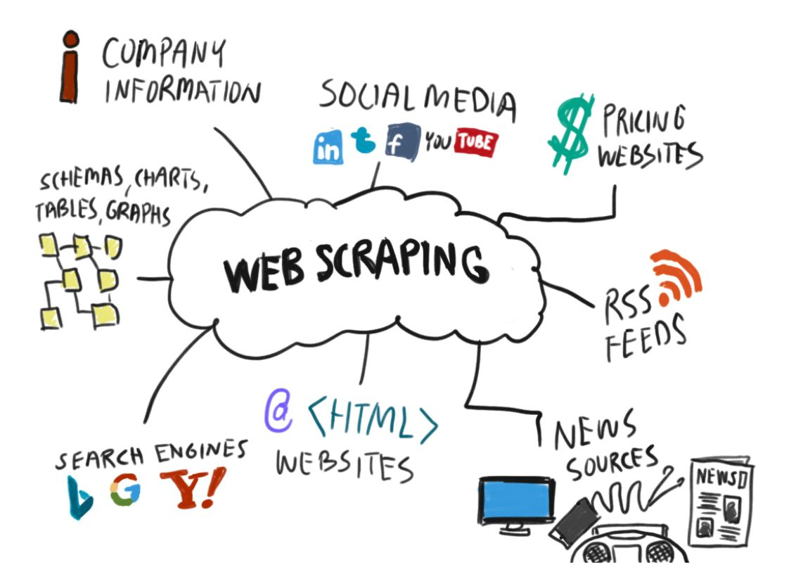


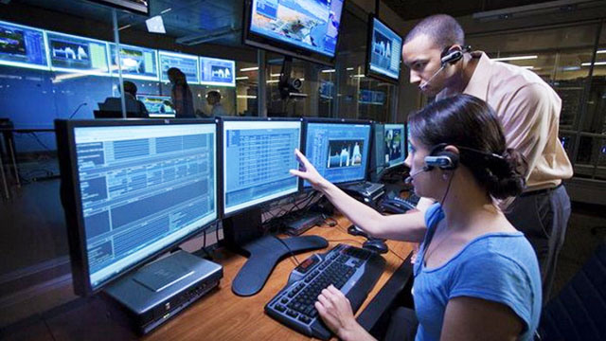
FLUJOS DE INFORMACIÓN EN LA EMPRESA
La información puede provenir de distintas fuentes:
Páginas web de recogida de datos.
Web Scrapping
Encuestas
Clientes
Espionaje comercial

Slide 12
Tipos de empresa

Slide 13

Empresario Individual
Empresas con un único propietario
Ventajas:
Libertades al tomar decisiones.
Libertad al elegir el horario de trabajo y la forma de realizarlo.
Bajos impuestos (solo IRPF).
Sin límite de capital.
Desventajas:
Responsabilidad ilimitada sobre las deudas de la empresa.
Dificultades en el traspaso de la empresa a otra persona.
Sin distinción entre beneficios personales y empresariales.

Slide 14

Sociedad Civil
Empresas con más de un propietario.
Objetivo: Repartir los beneficios.
Ventajas:
Libertades al tomar decisiones.
Libertad al elegir el horario de trabajo y la forma de realizarlo.
Bajos impuestos.
Sin límite de capital.
Desventajas:
Responsabilidad ilimitada individual sobre las deudas de la empresa.
División de beneficios entre los propietarios.

Slide 15

Sociedad Limitada
Capital dividido en particiones por las aportaciones de los socios.
Ventajas:
Responsabilidad limitada al capital aportado.
Desventajas:
Límite de capital de 3000€.
Los socios no responden a las deudas con su patrimonio.
Impuesto sobre sociedades.
Puede crearse como una sociedad unipersonal.

Slide 16

Sociedad Anónima
Capital dividido en acciones (aportaciones de los socios).
Ventajas:
Responsabilidad limitada al capital aportado.
Desventajas:
Capital mínimo de 60000€.
Los socios no responden a las deudas de forma personal.
Impuesto sobre sociedades.

Slide 17

Sociedad cooperativa
Unión de personas para realizar una actividad empresarial.
Estructura y funcionamiento democrático.
Ventajas:
Responsabilidad limitada al capital aportado.
Desventajas:
Capital depende de los estatutos.
Impuesto sobre sociedades (régimen especial).
Cierran pocas empresas de este tipo.
Baja voluntaria de los socios.
Funcionamiento democrático.

Slide 18
Funciones en la gestión empresarial

Slide 19

Analizar estrategias
Se deben estudiar las oportunidades y ventajas de nuestra empresa respecto a otras.
Investigar las debilidades de la empresa, a la vez que se investigar otras empresas para conocer el tipo de estrategia que usan.
Analizar el mercado de nuestro sector y de los sectores relevantes para el nuestro.

Slide 20

Gestionar la organización
Controlar y planificar los procesos, anticipándose a los posibles problemas que puedan surgir.
Establecer objetivos empresariales para estructurar los recursos alrededor de dicho fin.

Slide 21

Gestionar la información
Uso de sistemas informáticos para garantizar que la información se transite de forma eficiente.
Recolección y análisis de la información para su posterior uso en la generación de estrategias.

Slide 22

Gestionar la financiación
Necesidad de un registro contable de los gastos e ingresos de la empresa.
Analizar las necesidades económicas de la empresa
Evaluar y controlar las opciones disponibles.

Slide 23

Gestionar los recursos humanos
Apoyar el desarrollo del personal y garantizar su eficiencia.
Analizar habilidades del personal para asignarlos a puestos adecuados.
Garantizar un estudio continuado de las necesidades del personal y garantizar la máxima productividad.

Slide 24

Gestionar las operaciones
Controlar y organizar la cadena de suministros y de distribución, desde las materias primas usadas hasta la mano de obra.
Analizar rutas físicas y establecer normas para garantizar la eficiencia en la distribución de los bienes.

Slide 25

Gestión ambiental
Creación de políticas externas e internas para la defensa del medioambiente.
Concienciación del personal.
Aumentar eficiencia de gastos y de recursos para minimizar el impacto ambiental.

Slide 26
Principio de sinergia

Slide 27

Sinergia
La sinergia se basa en la colaboración y cooperación de las partes para conseguir un mejor resultado que el obtenido mediante la unión simple de sus esfuerzos.
Es decir, el trabajo en equipo da mejores resultados que la unión del trabajo individual.

